Slide 1
SeekBar
Jaroslav Kudr pro OATGM

Slide 2
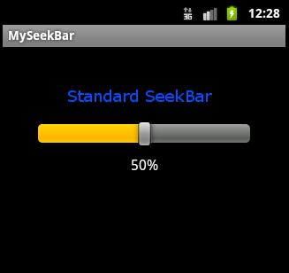
Cíl
Naučit se pracovat s posuvníkem.

Slide 3
DEMO
V existujícím solution working_with_tools vytvořte nový projekt:
SeekBar_DEMO_4

Slide 4
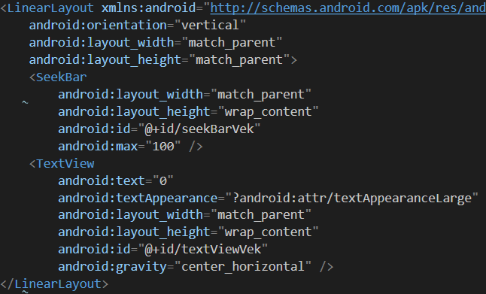
Step 1
Vytvořte layout aplikace podle obrázku.
Vytvořte metodu inicializace UI a všechny prvky layoutu vytvořte jako globální proměnné projektu.
Metodu inicializace spusťte v metodě onCreate().
Vlastnost max na SeekBaru nastavte na 100

Slide 5
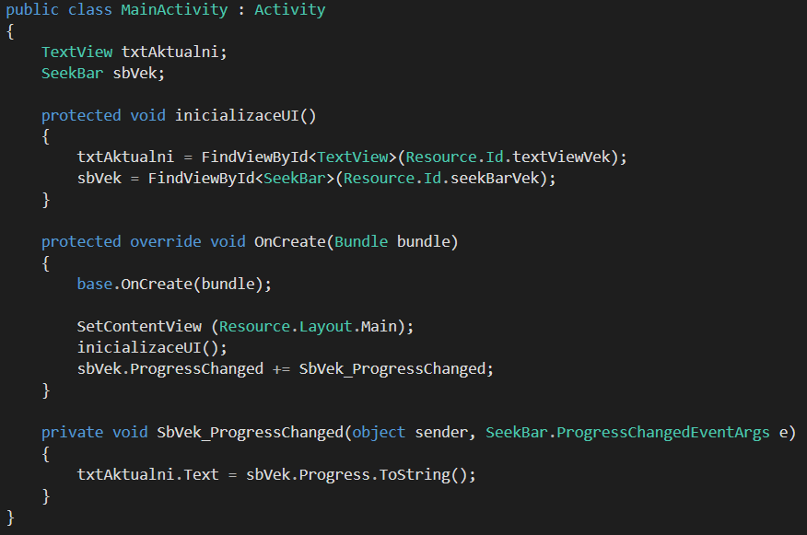
Step 2
Doplňte kód aplikace.

Slide 6
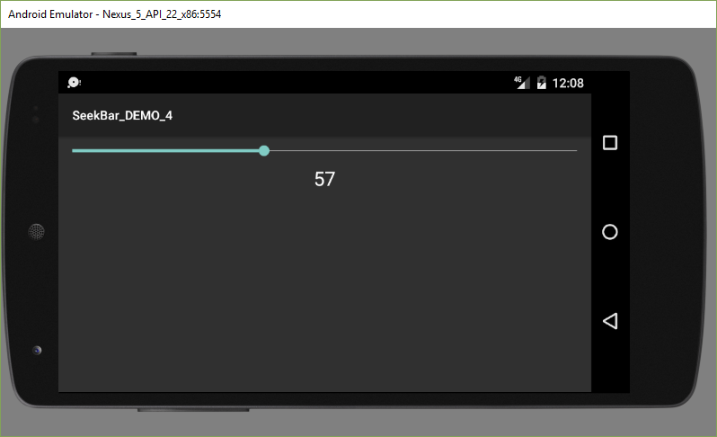
Po spuštění

Slide 7
Step 3
Seekbar nemá minimální hodnotu.
Pokud chcete používat minimální hodnotu např. : 10 musíte si ji dopočítat.
Pokud chcete rozmezí hodnot například 10-100.
Změňte vlastnost max seekBaru na 90.

Slide 8
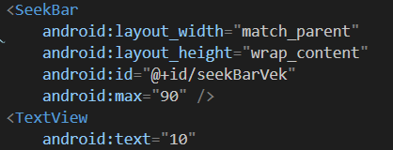
STEP 4
Doplňte kód.

Slide 9
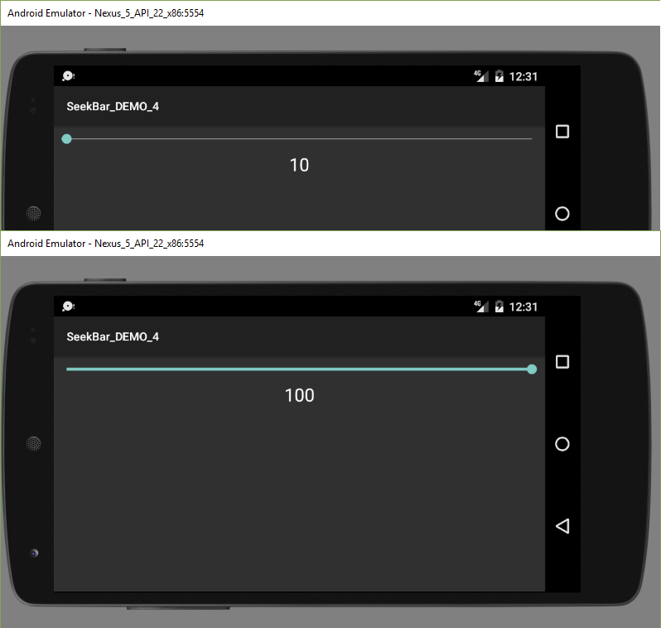
Závěr

Slide 10
Úkol
Vytvořte aplikaci, kde na posuvníku budete zadávat výstupní výkon zesilovače.
Minimální hodnota: 5
Maximální hodnota: 200
Krok: 5
V textovém poli vypisujte nejen aktuální výkon, ale doplňte aplikaci o textView, kde bude vypsáno v rozmezí:
5-50 – slabý
50-150 – střední
> 150 - vysoký

